Slide 1
Spracovala: Katarína Fetkovičová

Slide 2
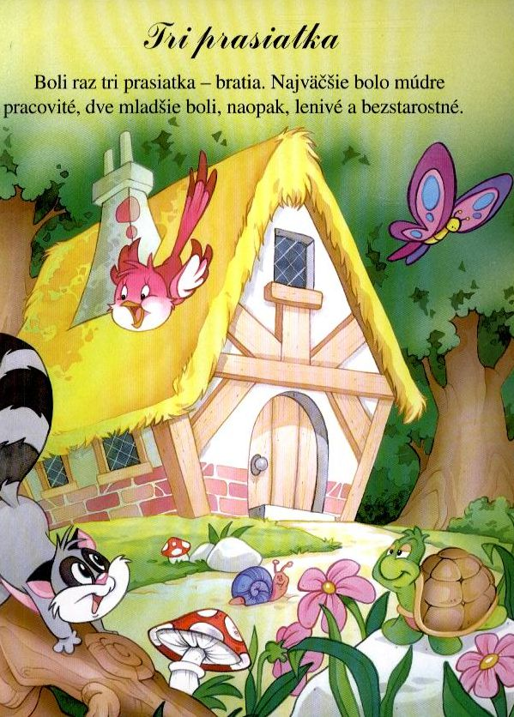
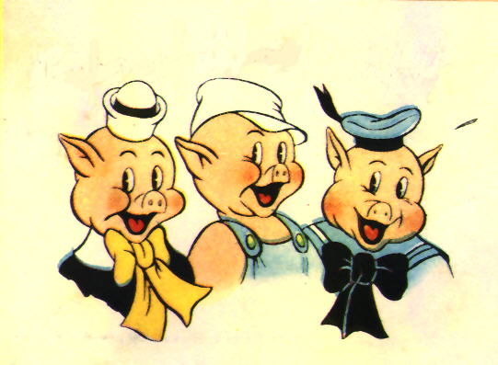
BOLI RAZ TRI PRASIATKA — BRATIA. NAJVÄČŠIE BOLO MÚDRE PRACOVITÉ, DVE MLADŠIE BOLI, NAOPAK, LENIVÉ A BEZSTAROSTNÉ.

Slide 3
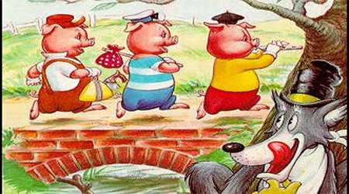
VOLALI SA DUCO, MUCO A KUCO. KEĎ VYRÁSTLI VYBEHLI Z CHLIEVA A POĎ HO K LESU. TAM UVIDELI NÁDHERNÚ LÚKU: – TU SI POSTAVÍME DOMČEKY, .....

Slide 5
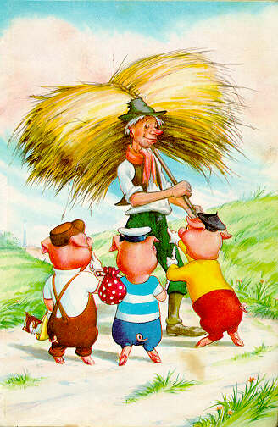
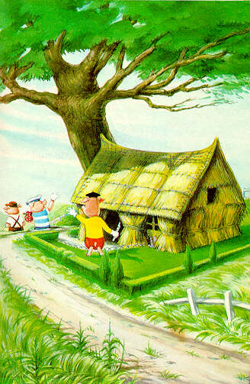
TRI MALÉ PRASIATKA PRIKÝVLI: "BUDEME DÁVAŤ POZOR, ABY NÁS VLK NECHYTIL“, POVEDALI. ZAKRÁTKO STRETLI MUŽA, KTORÝ NIESOL SLAMU. "PROSÍM DALI BY STE MI TROŠKU.... PRVÉ PRASIATKO SI POSTAVILO DOMČEK ZO SLAMY. BOLO VEĽMI SPOKOJNÉ SO SVOJÍM DOMČEKOM.....

Slide 6
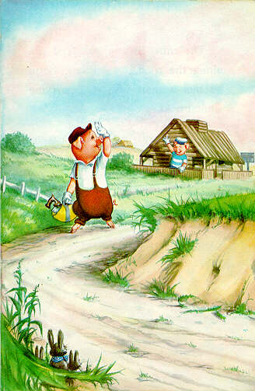
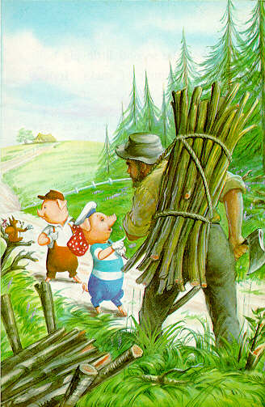
ZAKRÁTKO STRETLI MUŽA, KTORÝ NIESOL DREVO. "PROSÍM DALI BY STE MI TROŠKU..... DRUHÉ PRASIATKO SI POSTAVILO DOMČEK Z DREVA. DOMČEK BOL SILNEJŠÍ AKO DOMČEK ZO SLAMY. PRASIATKO BOLO VEĽMI SPOKOJNÉ SO SVOJÍM DOMČEKOM...

Slide 8
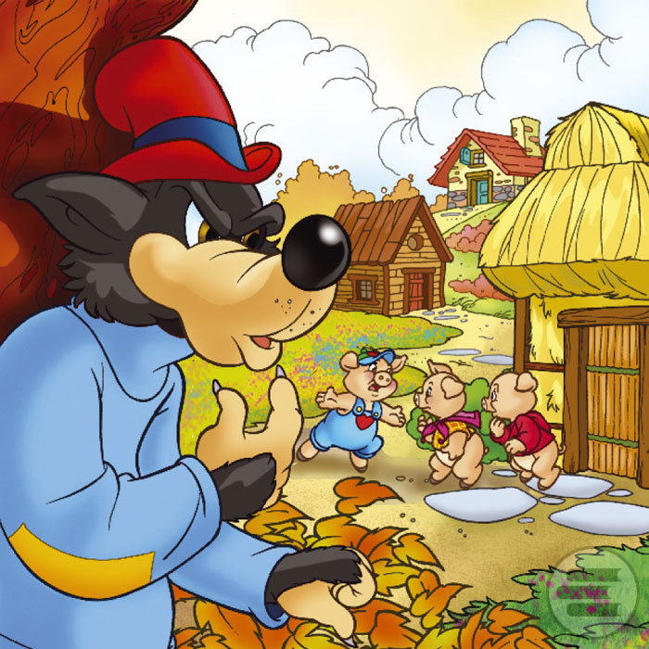
PRASIATKA SA TEŠILI ZO SVOJICH DOMČEKOV...

Slide 9
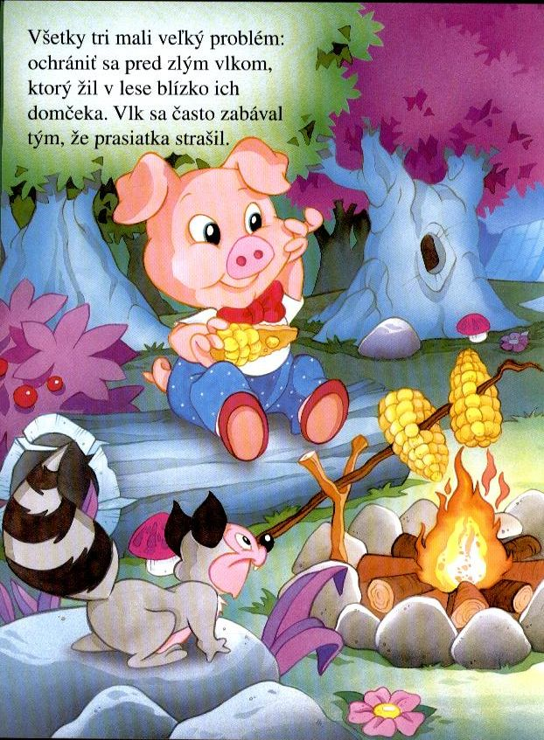
VŠETKY TRI PRASIATKA MALI VEĽKÝ PROBLÉM: OCHRÁNIŤ SA PRED ZLÝM VLKOM, KTORÝ ŽIL V LESE BLÍZKO ICH DOMČEKOV. VLK SA ČASTO ZABÁVAL TÝM, ŽE PRASIATKA STRAŠIL ...

Slide 10
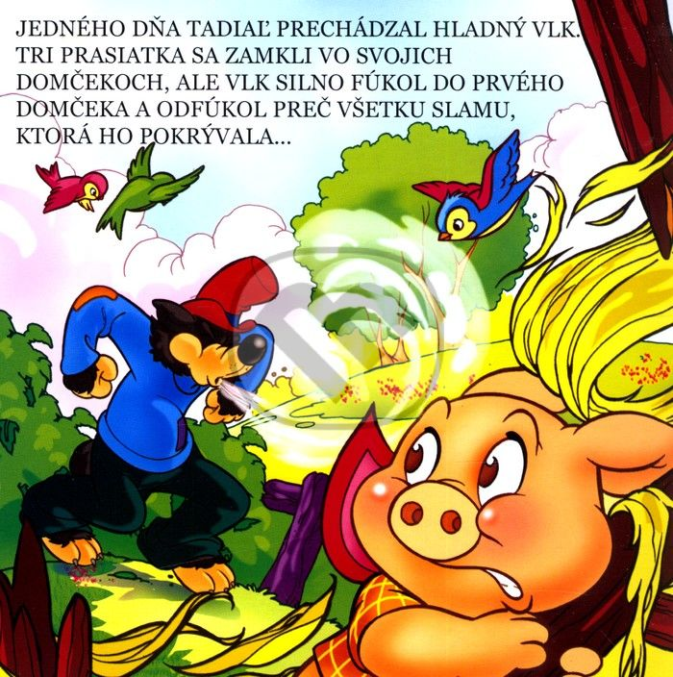

Slide 11
DRUHÉ PRASIATKO MALO DOMČEK Z DREVA. BOL PEVNEJŠÍ AKO TEN ZO SLAMY. OBE PRASIATKA SEDELI V DREVENOM DOMČEKU A TRIASLI SA OD STRACHU. VLK PRIBEHOL A OPÄŤ TRI RAZY FÚKOL. AJ TENTO DOMČEK SA ROZPADOL A PRASJATKA PRED VLKOM NIČ NECHRÁNILO. OBE SA ROZBEHLI K NAJSTARŠIEMU BRAČEKOVI...

Slide 12
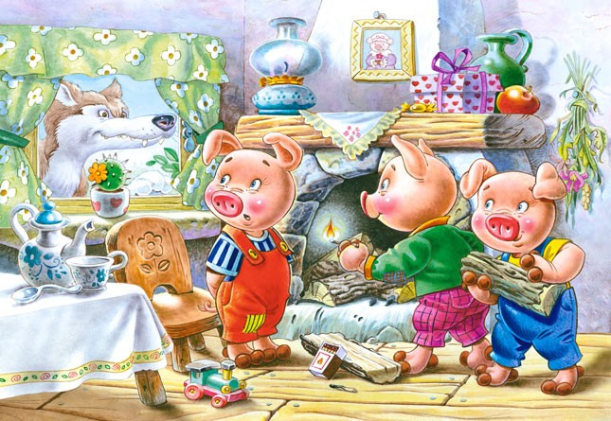
TEN MAL POSTAVENÝ DOMČEK Z TEHÁL, DOM BOL PEVNÝ, NEROZPADOL SA HOCI VLK TRI RAZY FÚKAL, POTOM CHCEL ROZBIŤ DVERE, ALE TIE BOLI TIEŽ PEVNÉ. VLK SA NEMOHOL DOSTAŤ DO DOMČEKA...

Slide 13
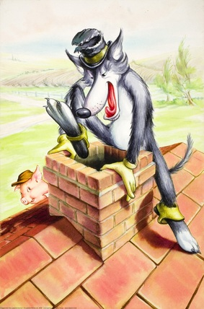
VLK CHODIL OKOLO DOMČEKA A PREMÝŠĽAL AKO BY SA DOSTAL DNU. POTEŠIL SA KEĎ ZBADAL KOMÍN. ROZHODOL SA, ŽE SA DO DOMČEKA DOSTANE CEZ KOMÍN A PREKVAPÍ PRASIATKA ...

Slide 14
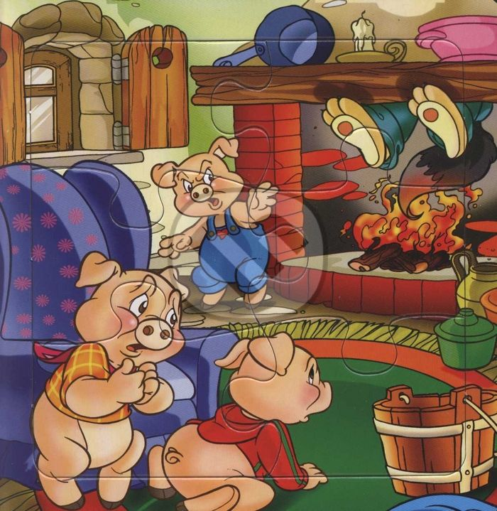
KEĎ TO PRASIATKA ZISTILI, ROZLOŽILI OHEŇ V KOZUBE A HLADNÝ VLK SPADOL KOMÍNOM ROVNO DO ...........

Slide 15
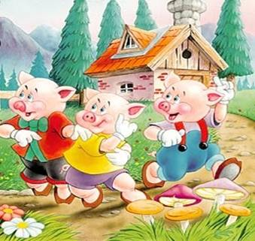
POTOM SI UŽ PRASIATKA SPOKOJNE NAŽÍVALI V DOMČEKU A VLK?............/dokončiť príbeh/.

Slide 16
Poznámky: ● Cieľ: » rozvíjať cieľavedome, systematicky a v tvorivej atmosfére osobnosť dieťaťa v sociálnej, emocionál- nej a morálnej oblasti, » vyjadruje a komunikuje svoje myšlienky, názory, texty príbehu, rozprávky (deti si doplnia samé, môžu si aj vymýšľať a dotvárať), » prejavuje predčitateľskú gramotnosť, » rieši jednoduché problémové úlohy, » uplatňuje vlastné predstavy pri riešení problémov, » nachádza neobvyklé odpovede alebo riešenia, » aplikuje v rôznych aktivitách získané poznatky a skúsenosti, » hodnotí vlastný výkon, teší sa z vlastných výsledkov a uznáva aj výkon druhých,

Slide 17
Ďakujem za pozornosť.
Foto: www.google.sk

